Slide 1

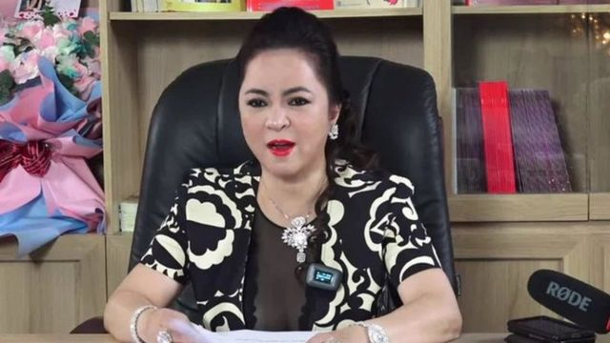
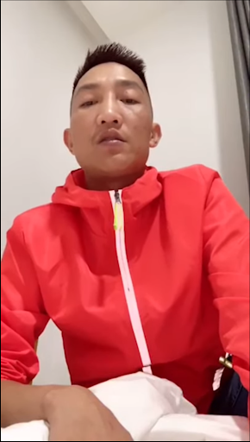

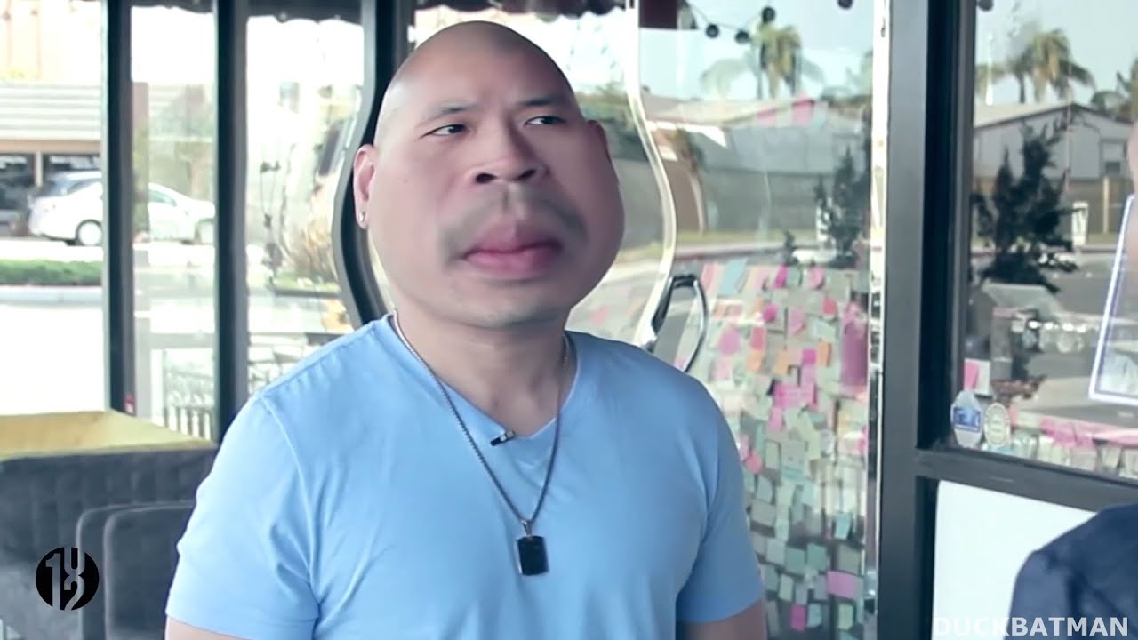
Welcome to MY presentation
-by Phạm Lợi-
Tên
Tên
Tên
Tên

Slide 2


Thuyết trình ở đây
Thuyết trình ở đây
Why we shouldn’t do housework
Thuyết trình ở đây
Thuyết trình ở đây

Slide 3

Reason :
Thuyết trình ở đây
parents may not like their children doing housework because of the limited family time people get these days. According to the Herald news, parents feel stressed having to add housework to their kids burden, already busy with school, sports, and other activities…..yes ☺
There r 3 main reasons I can think about:
1. kids can be clumsy. Chores can take a long time, and theres a risk that something might get broken
2. children shoulnt do chores at home because they might get tired for school and they are not going to get time for homework or study at home
3. might not be able to go out and meet our friends or talk with our friends. This could get tiring and can also be boring fr..
Thuyết trình ở đây

Slide 4







Thuyết trình ở đây
Thuyết trình ở đây
What can we do if we dont do housework?
Thuyết trình ở đây
Thuyết trình ở đây
Thuyết trình ở đây

Slide 5

OFC U LAZY THING ALWS USELESS NO HELP UR PARENTS
Thuyết trình ở đây
Thuyết trình ở đây
Thuyết trình ở đây
Just kidding
Thuyết trình ở đây

Slide 6
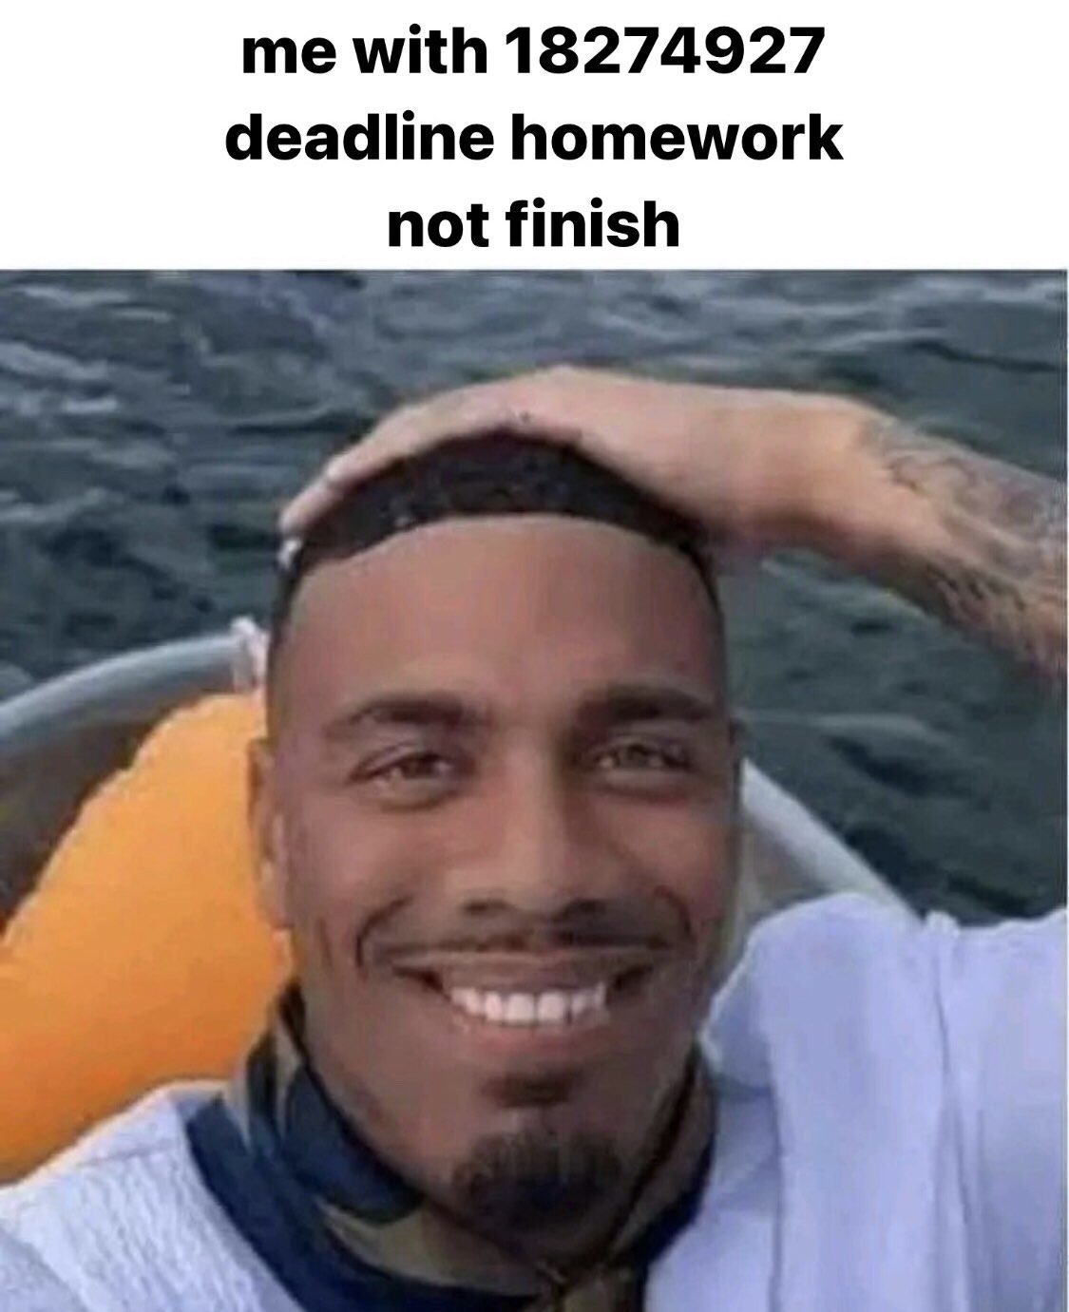
Thuyết trình ở đây
We can :
Play games.
Hang out with friends.
Spend time with family.
do your homework so you dont get punched by the teacher..etc
Thuyết trình ở đây

Slide 7
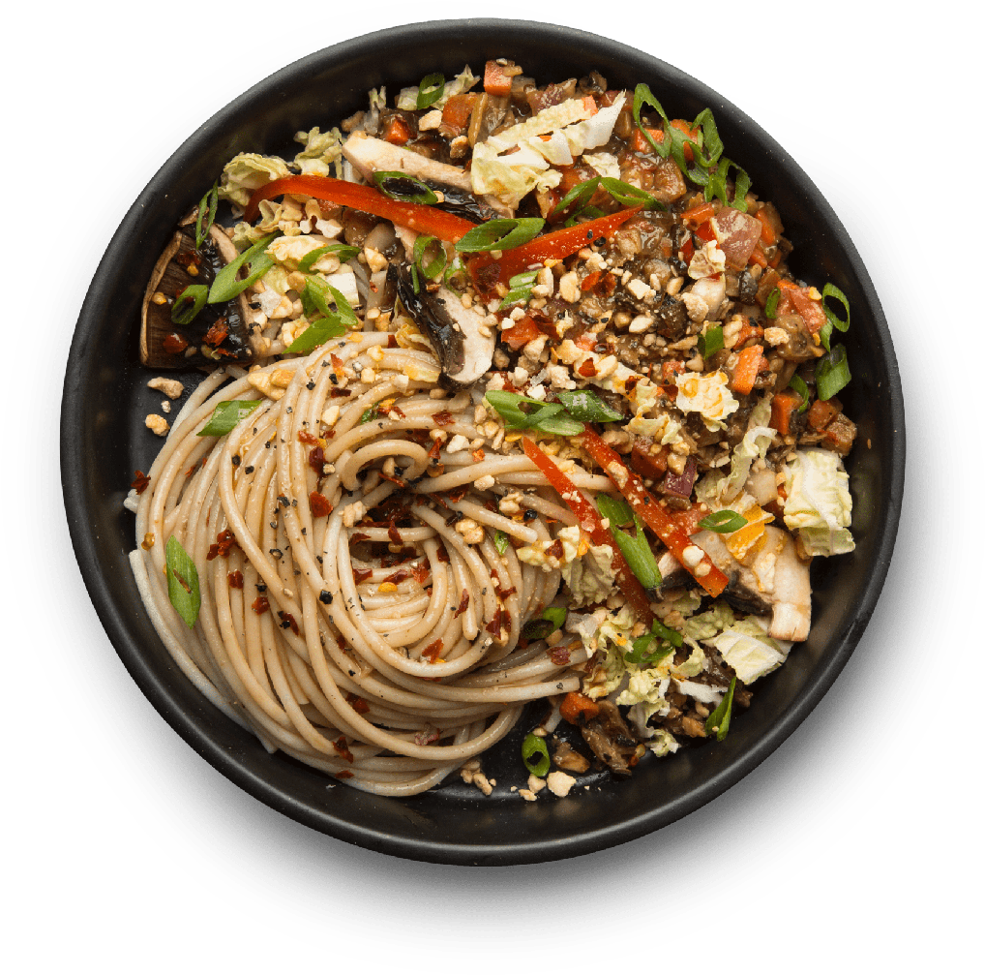

KẾT LUẬN
Ghi chú kết luận ở đây
Thanks For Listening!!

